Slide 1
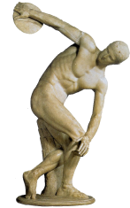
Atividade física e saúde
Prof. César Augusto Häfele

Slide 2
Aula de hoje
Conversar sobre as modificações na sociedade e o impacto dessas modificações na prática de atividade física e na saúde
Qual o motivo no aumento do interesse pela prática atividade física?
Definições e conceitos de saúde, atividade física, exercício físico e aptidão física.
Recomendações de atividade física para adultos e adolescentes.

Slide 3
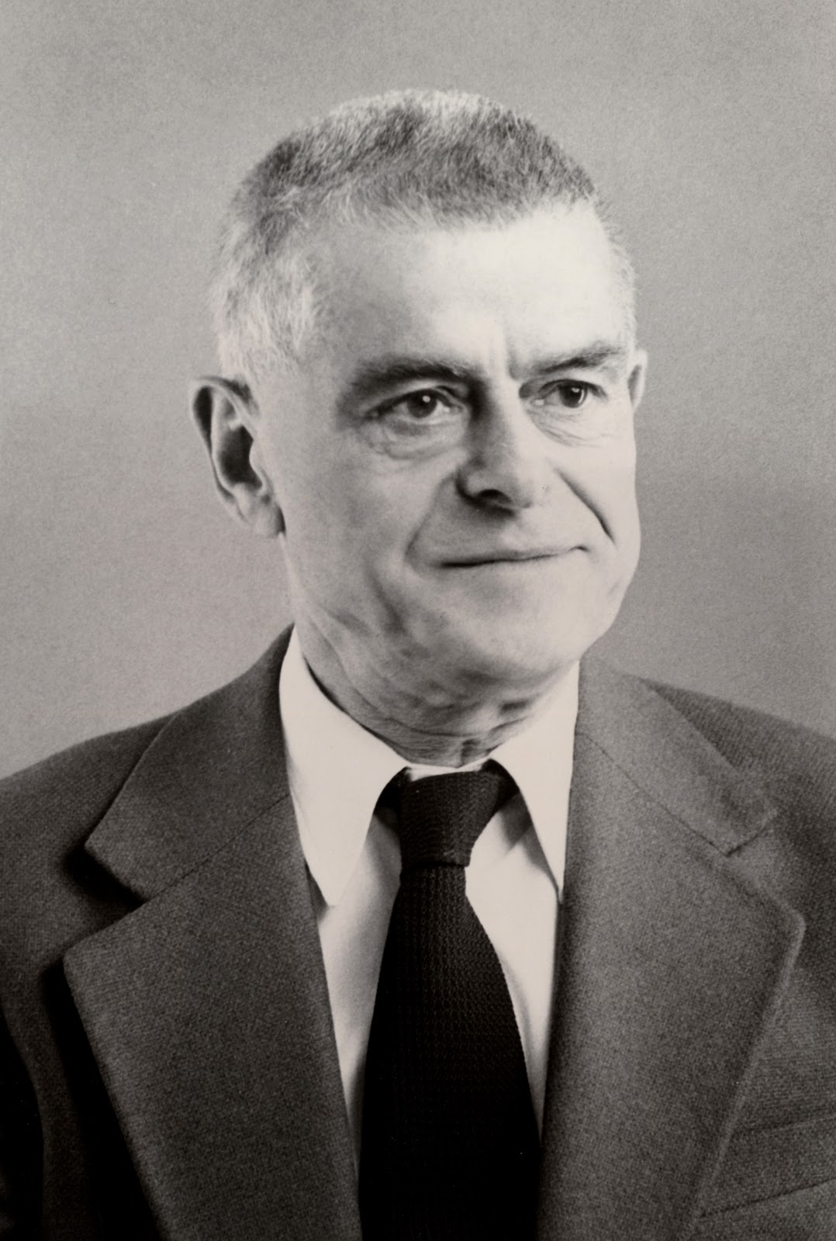
Jerry Morris - 1953

Slide 4
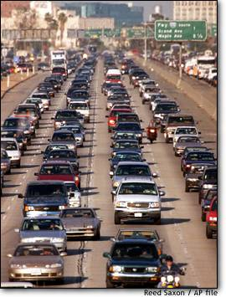
Por quê o interesse na atividade física?

Slide 5
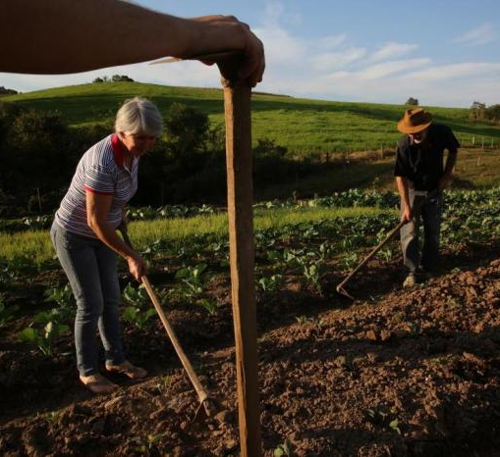
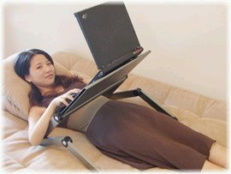
Notes:
5

Slide 6
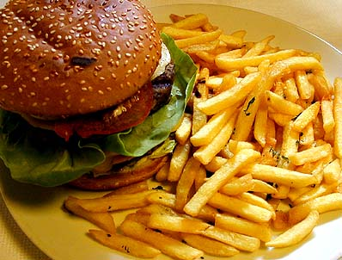
Notes:
6

Slide 7
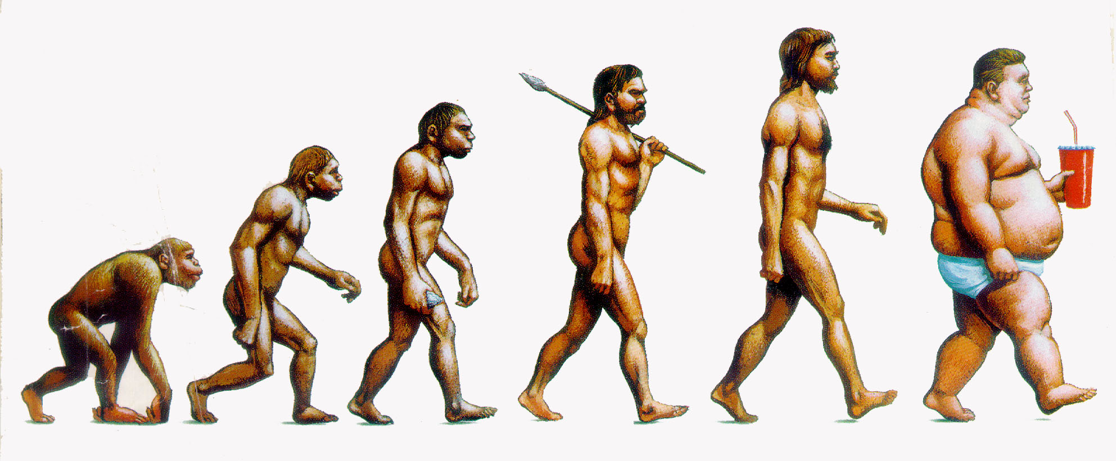
Consequências da “evolução” humana
Primatas
Homo Sapiens Sapiens
Homo Sapiens “Donalds”
Notes:
7

Slide 8
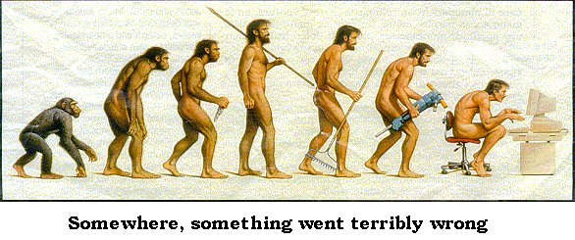
Consequências da “evolução” humana
Primatas
Homo Sapiens Sapiens
Homo Sapiens “Sedentarius”
Notes:
8

Slide 9
Transição epidemiológica
Redução das mortes por doenças infecciosas
Aumento das mortes por doenças crônicas não transmissíveis
Doenças cardiovasculares
Câncer
Diabetes
Mortalidade por todas as causas

Slide 10
Caso a inatividade física fosse eliminada do mundo, seriam evitadas:
5,3 Milhões das 57 Milhões de mortes no ano de 2008
Se fosse reduzida em 25%
Aproximadamente 1,3 Milhões de mortes seriam evitadas

Slide 12
Conceitos e definições

Slide 13
Exercício físico é um tipo de AF planejada, estruturada e repetitiva que tem o objetivo de melhorar ou manter as capacidades físicas e peso adequado

Slide 14
Conceitos e definições de saúde
O que é saúde?
Conceito de ausência de doença está superado.
A saúde deve ser entendida a partir de vários aspectos do comportamento humano voltados a um estado completo de bem-estar físico, mental e social (ORGANIZAÇÃO MUNDIAL DA SAÚDE).

Slide 15
Conceito e definição de aptidão física
Aptidão física
Capacidade de realizar atividades físicas
Aptidão física relacionada à saúde
Aptidão física relacionada ao desempenho

Slide 16
Aptidão física

Slide 18
Para saber a intensidade da AF, preste atenção em como você se sente.

Slide 19
Recomendações de atividade física
?

Slide 27
Tarefa para próxima aula - Avaliação
Para próxima aula.
Formar duplas e aplicar o IPAQ (domínio do lazer)
Aplicar o IPAQ em um familiar (domínio do lazer)
Na próxima aula, faremos a análise desses dados e vamos REFLETIR sobre eles.

